Slide 1
судебная корреспонденция
ВЫПОЛНИЛА: студенты Группы-П34

Slide 2
Извещение юридически заинтересованных в исходе дела лиц о времени и месте судебного заседания или совершении процессуальных действий, а также вызов в суд свидетелей, экспертов, специалистов и переводчиков производятся судебными повестками.

Slide 3
Судебная повестка должна содержать:
указание лица, вызываемого в суд его адрес, а
также в качестве кого оно вызывается
указание на последствия неявки.
наименование суда и его адрес
указание места и времени явки
наименование дела, по которому
производится вызов
при необходимости – предложения участникам гражданского судопроизводства представить все имеющиеся у них доказательства по делу
указание на обязанность лица, принявшего повестку в связи с отсутствием адресата, при первой возможности вручить ее адресату

Slide 5
Действия вручающего судебную корреспонденцию при отсутствии адресата Если лицо, доставляющее судебную повестку или другую корреспонденцию из суда, не застает гражданина по месту его жительства или работы, то судебная повестка или другая корреспонденция вручается кому-либо из проживающих совместно с ним совершеннолетних членов его семьи либо администрации по месту работы гражданина.

Slide 6
А что делать – при отказе гражданина или члена его семьи принять судебную повестку?

Slide 7
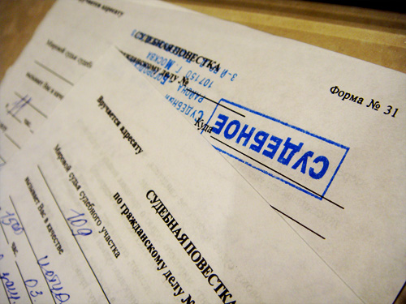
При отказе гражданина или члена его семьи принять судебную повестку, другую корреспонденцию из суда лицо, которое их доставляет, делает об этом отметку на повестке либо конверте и возвращает их в суд.

Slide 11
Процессуальные сроки могут быт по ходатайству сторон и по инициативе суда
Приостановлены
Восстановлены
Сокращены
Продлены

Slide 12
Согласно статье 149 ГПК РБ - Если неизвестно место пребывания ответчика по искам о взыскании алиментов, о взыскании расходов, затраченных государством на содержание детей, находящихся на государственном обеспечении, о возмещении вреда, причиненного жизни или здоровью гражданина, и по требованиям, предъявленным в интересах государства, судья обязан объявить розыск ответчика через территориальные органы внутренних дел. Взыскание расходов по розыску ответчика в этих случаях производится по заявлению органа внутренних дел.

Slide 13
Спасибо за внимание

